Slide 1
ZACHYTÁVANIE DAŽĎOVEJ VODY
WebQuest Určený PRE Žiakov 9 triedy
A je zameraný na ekologickú tematiku
AUTOR: ZDENĚK LÁZNÍČEK

Slide 2
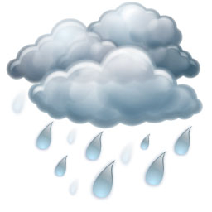
obsah
ÚVOD
úlohy
PROCES
ZDROJE
hodnotenie
záver
MANUÁL PRO učiteľa

Slide 3
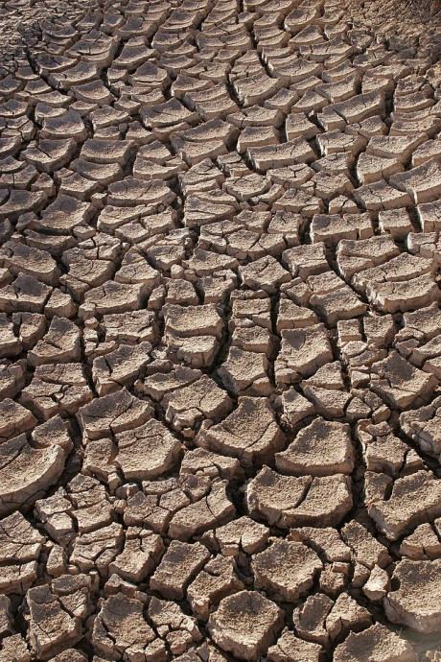
Úvod
Žijeme v dobe, V ktorej prirodzené zdroje vody vysychajú. Riešením problému môže byť obmedzenie spotreby vody alebo využívanie predtým nepoužívaných zdrojov.
Dôležitým zdrojom úžitkovej vody je dážď. Ten sa zatiaľ u nás veľmi nevyužíva a dažďová voda tak odteká zo striech do kanálov a následne do riek. úžitková voda je pritom dôležitou súčasťou celkovej spotreby vody v domácnosti.

Slide 4
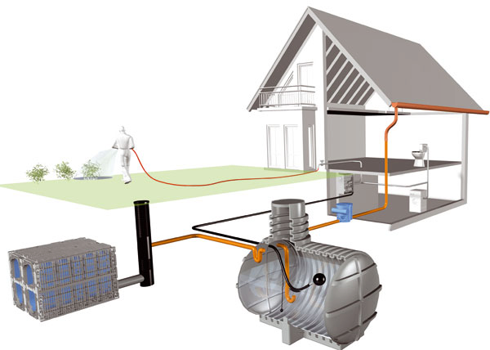
Úlohy
Vašou úlohou bude zistiť návratnosť investície nákupu systému na zachytávanie, skladovanie, čistenia a využívanie dažďovej vody.

Slide 5
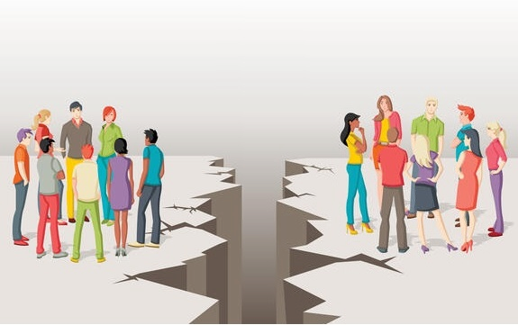
Proces
Žiaci sa rozdelia do dvoch skupín.
Úlohou prvej skupiny bude zistiť, čo to je úžitková voda a na čo by sa mohla v domácnosti využívať. Zhromaždia informácie o spotrebe úžitkovej vody pre štvorčlennú domácnosť a zistia bežnú cenu pitnej vody, v mieste svojho pobytu. Vypočítajú náklady na spotrebu, ktoré by sa dali ušetriť využitím dažďovej vody za jeden rok.

Slide 6
Proces
Druhá skupina zistí cenu zariadenia na zachytávanie dažďovej vody (nádrž na vodu vhodnej veľkosti a v rámci toho aj cenu zakopania, čistiaci filter, sacie čerpadlo, vsakovacia jama, rozvody) ďalej vypočítajú množstvo dažďovej vody, ktoré možno zachytiť zo strechy bežného rodinného domu za obdobie 1 roku. Budú pri tom vychádzať z priemerných ročných zrážok v danej oblasti. Zistia, či dažďová voda môže pokryť spotrebu domácnosti na úžitkovú vodu za jeden rok.

Slide 7
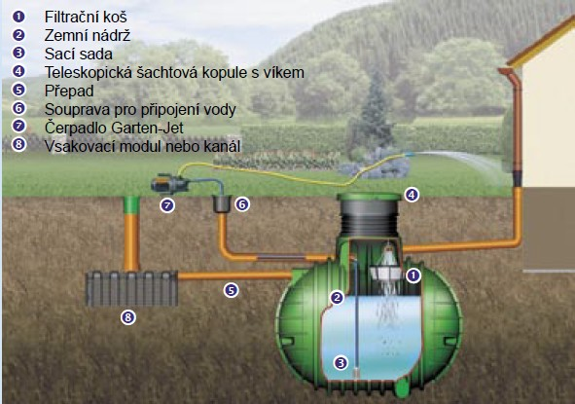
Proces
Obe skupiny prezentujú získané informácie a oboznámia spolužiakov s výsledkami výpočtov.
Spoločne vytvoria plagát, ktorý bude obsahovať:
Informácie o spotrebe úžitkovej vody za jeden rok
NÁKLADY na spotrebu pitnej vody, kde by bolo možné využiť dažďovú vodu
NÁKRES SYSTÉMU Zachytávania A Využívania dažďovej VODY
Cenu systému na zachytávanie dažďovej vody
Kalkuláciu NÁVRATNOSTI Investície nákupu SYSTÉMU NA dažďovú vodu

Slide 8
zdroje
https://sk.wikipedia.org/wiki/D%C3%A1%C5%BE%C4%8F
https://referaty.aktuality.sk/dazdova-voda/referat-21898?i9=6efb13b99375
https://www.pinterest.co.uk/kovacpeterko/zber-da%C5%BE%C4%8Fovej-vody/
https://referaty.aktuality.sk/voda-v-systeme-poda-rastlina-a-atmosfera/referat-24648?i9=6efb13b99375
https://www.akostavat.com/drenaz-na-odvod-vody/
https://mojdom.zoznam.sk/cl/10098/1723127/Dazdova-zahrada--Na-co-sluzi-a-ako-funguje-
https://archiv.vlada.gov.sk/krajina/data/att/26171_subor.pdf
http://www.zelenarchitektura.sk/2011/08/manual-pre-vybudovanie-vlastnej-dazdovej-zahrady-1-cast/
https://tamkdespadne.webnode.sk/dazdove-zahrady/

Slide 9
HODNOTENIE
POČET BODOV
KRITÉRIA HODNOTENIA | 1 | 2 | 3 | 4 | 5
SPOLUPRÁCA V SKUPINE | Chýba tímová práca, prevažuje individuálna, početné nedorozumenia | Slabá tímová práca, Prevažuje individuálna práca, zlé rozdelenie úloh | Spolupráca na strednej úrovní, časť žiakov v tíme spolupracuje | Vhodné rozdelenie úloh, dobrá tímová spolupráca, bez konfliktov | Vzorové rozdelenie úloh. Veľmi dobrá spolupráca v skupine.

Slide 10
hodnotenie
POČET BODOV
KRITÉRIA | 1 | 2 | 3 | 4 | 5
VENOSŤ, FAKTICKÁ PRESNOSŤ SPRACOVANÝCH INFORMÁCIÍ | Mnohé vecné chyby, projekt spracovaný v rozpore s témou, pravopisné chyby a chyby vo výpočtoch | Úloha splnená čiastočne, občasné chyby | Úloha bola splnená správne ale jednoducho, bez vecných chýb, môže sa vyskytnúť niekoľko štylistických chýb | Téma je spracovaná správne, ale nie je spracovaná vyčerpávajúcim spôsobom | Téma bola spracovaná vzorovo, vyčerpávajúcim spôsobom, bez akýchkoľvek chýb

Slide 11
HODNOTENIE
POČET BODOV
KRITÉRIA HODNOTENIA | 1 | 2 | 3 | 4 | 5
TVORBA PLAGÁTOV, CELKOVÝ ESTETICKÝ DOJEM, VIEROHODNOSŤ A ZAUJÍMAVÉ ZHRNUTIE | Nezaujímavý a nedokončený plagát s nehodnovernými informáciami, chýba zhrnutie | Dokončený plagát s nepresnými informáciami, chýba zhrnutie alebo grafická úprava | Pekný plagát s vierohodnými informáciami, drobné chyby v grafickej úprave alebo zhrnutí | Pekný plagát s vierohodnými informáciami a zhrnutím | Veľmi zaujímavý a pekný plagát s vierohodnými informáciami a prehľadným a zaujímavým zhrnutím

Slide 12
HONOTENIE
15 - 13 | VÝBORNÝ
12 - 10 | CHVALITEBNÝ
9 - 7 | DOBRÝ
6 - 5 | DOSTATOČNÝ
4 - 3 | NEDOSTATOČNÝ

Slide 13
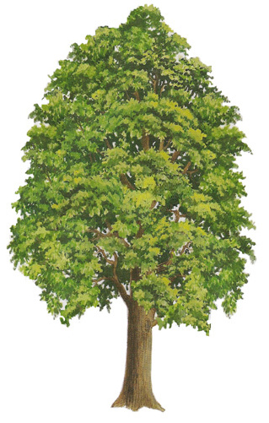
záver
V každej domácnosti sa určitá časť pitnej vody dá nahradiť vodou úžitkovou. Je to napríklad voda používaná pri splachovaní toalety, umývaní auta, polievaní záhrady alebo voda použitá na napustenie bazéna. Pitej vody začína byť nedostatok a plytvanie zvyšuje jej spotrebu a zbytočne preplácame.
Webquest má ekologickú tému. Má viesť k tomu, aby sme sa zamysleli nad našimi zvykmi súvisiacimi s používaním vodných zdrojov pri rôznych činnostiach. Pod vplyvom pôsobenia človeka sa krajina okolo nás mení. S týmito zmenami musí človek prirodzene zmeniť aj svoje stereotypy.

Slide 14
Manuál pre učiteľa
V prvej časti práce sa žiaci rozdelili do skupín. Rozdelenie je možné realizovať s ohľadom na kognitívne možnosti žiakov, ich zručnosti, záujmy, tak aby sily v jednotlivých skupinách boli rozdelené rovnomerne.
Pred druhou časťou práce, keď začnú vytvárať obe skupiny spoločný plagát, si skontrolujú výsledky svojej práce a výpočty.
Čas určený na realizáciu projektu by mal byť prispôsobený možnostiam žiakov. Učiteľ po oboznámení sa s WQ určí dobu nevyhnutnú na jeho realizáciu.

Slide 15
Manuál pre učiteľa
Plagát bude obsahovať výpočet návratnosti investície v rokoch:
Návratnosť investície = náklady spojené s využívaním dažďovej vody/ ročné náklady na vodu
(náklady na vodu to sú peniaze zaplatené za pitnú vodu, ktorá by sa dala nahradiť vodou dažďovou)
Bolo vy vhodné zavesiť hotový plagát na školskú nástenku a oboznámiť tak ostatných žiakov školy s problematikou využívania vodných zdrojov.
Učiteľ by si mal vopred prehliadnuť navrhované zdroje a v prípade potreby ich vytriediť, obmedziť alebo zdôrazniť najdostupnejší obsah.
Téma je zameraná na ekológiu. Wq možno využiť na hodinách Fyziky a matematiky. Je tu niekoľko výpočtov, ktoré bude musieť učiteľ pred finalizáciou skontrolovať.

